Slide 1
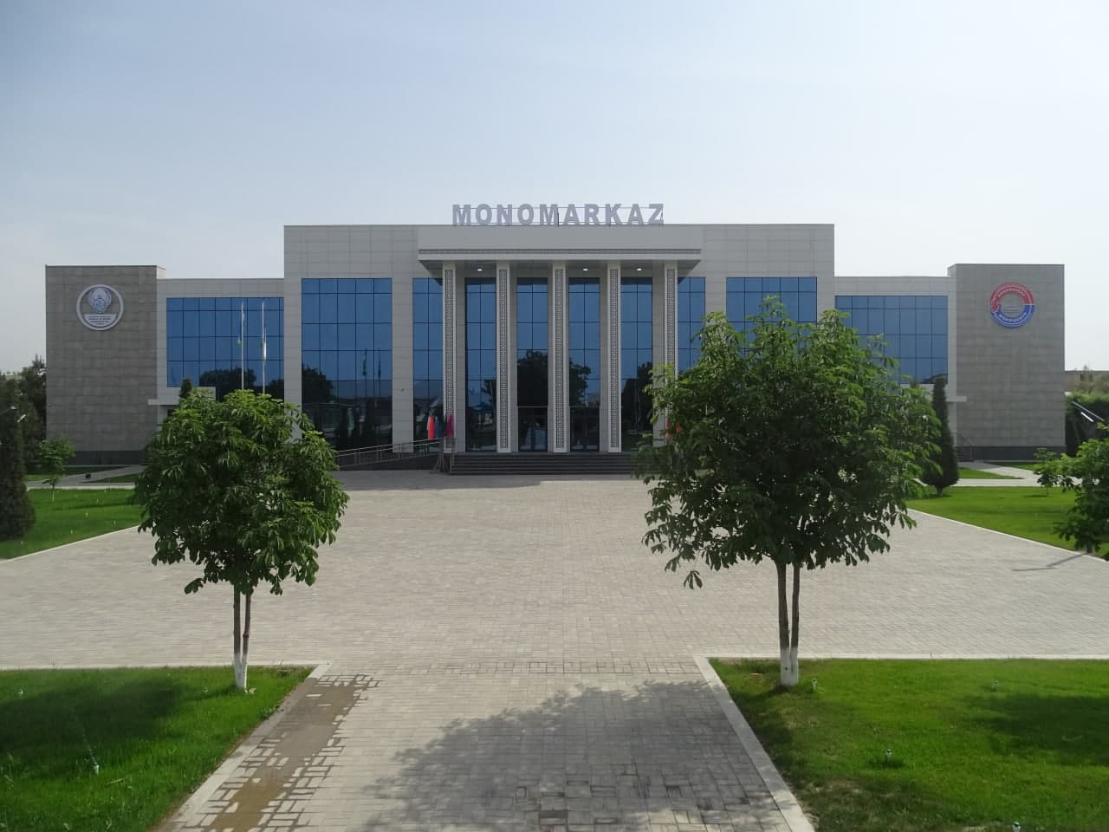
O'ZBEKISTON RESPUBLIKASI BANDLIK VA MEHNAT MUNOSABATLARI VAZIRLIGI
SAMARQAND SHAHAR “ISHGA MARHAMAT” MONOMARKAZI
Tadbirkorlik va biznes asoslari
Mavzu: Yakka tartibdagi tadbirkorlik, o’zini-o`zi band qilish
Samarqand 2021

Slide 2
YAKKA TARTIBDAGI TADBIRKORLIK
Siz tadbirkorlikni boshlashdan avval uni qanday shaklda amalga oshirishingizni aniqlab olishingiz lozim. Buning uchun dastlab eng oddiy shaklni tanlash maqsadga muvofiqdir. Bu esa yakka tartibdagi tadbirkorlik hisoblanadi.
Yakka tartibdagi tadbirkorlik – yuridik shaxs tashkil etmasdan xususiy tadbirkorlik faoliyatini amalga oshirish shaklidir. Bunday faoliyatni amalga oshirish uchun «yakka tartibdagi tadbirkor» sifatida davlat ro‘yxatidan o‘tish kifoya.
Yakka tartibdagi tadbirkorlik jismoniy shaxs (yakka tartibdagi tadbirkor) tomonidan tadbirkorlik faoliyatini yuridik shaxs tashkil etmagan holda amalga oshirishdir.

Slide 3
JISMONIY VA YURIDIK SHAXSLAR
Fuqorolik kodeksiga muvofiq O`zbekiston Respublikasi fuqarolari, chet el fuqarolari va fuqoroligi bo`lmagan shaxslar jismoniy shaxslar deyiladi. U jamoaviy tuzilma bo‘lgan yuridik shaxsdan farq qiladi: jismoniy shaxs bevosita o‘z nomidan ish yuritadi – faoliyat yurgizishi uchun jamoaviy tuzilma – tegishli firma yoki korxonani qonunda belgilangan tartibda ro‘yxatdan o‘tkazishi shart emas.
O‘zbekiston Respublikasi qonunchiligiga ko‘ra, yuridik shaxs o‘z mulkida, xo‘jalik yuritishda yoki operativ boshqaruvda alohida mol-mulkka ega bo‘lgan hamda o‘z majburiyatlari yuzasidan ushbu mol-mulk bilan javob beradigan, o‘z nomidan mulkiy va shaxsiy nomulkiy huquqlarga ega bo‘lib, ularni amalga oshira oladigan, majburiyatlarni bajara oladigan, sudda da’vogar va javobgar bo‘la oladigan tashkilotdir. Yuridik shaxslar mustaqil balans yoki smetaga ega bo‘lishlari kerak.

Slide 4
YAKKA TARTIBDAGI TADBIRKORLIKNING
Afzalliklari | KAMCHILIKLARI
O‘z faoliyatini mustaqil boshqarish huquqiga egaligi. Yakka tartibdagi tadbirkorlik murakkab boshqaruv tuzilmasiga ega emas. Ya’ni, unda korxonadagi singari direktor, buxgalter kabi lavozimlarni tashkil etish shart emas. Ushbu vazifalarning barchasini yakka tartibdagi tadbirkorning o‘zi bajaradi | O‘z faoliyati natijalari uchun cheklanmagan shaxsiy javobgarlikka egaligi. Deylik, siz yakka tartibdagi tadbirkor sifatida zararga kirib qoldingiz. Bu qanday holda ro‘y berganidan qat’i nazar, siz ushbu faoliyatga sarflangan mablag‘larni o‘z mol-mulkingiz bilan qoplashga majbursiz
Faoliyat yuritishning nisbatan yengilligi. Masalan, yuridik shaxs ko‘rinishidagi korxonalar zarur hollarda o‘z faoliyatini vaqtincha to‘xtatib turish imkoniga ega emas. Yakka tartibdagi tadbirkor uchun esa tegishli soliq idorasiga murojaat | Faoliyatni kengaytirishda yollanma mehnatdan foydalanishning cheklanganligi. Ya’ni, qonunchilikka ko‘ra, faoliyat turiga qarab, bir nafardan uch nafargacha xodimni yollashga ruxsat etiladi. Bu esa, yakka tartibdagi tadbir-
qilish orqali o‘z faoliyatini muayyan muddatga to‘xtatib turish va bu davr uchun soliq hamda boshqa majburiy to‘lovlarni amalga oshirmasligi ruxsat etiladi | korga o‘z faoliyatida ko‘p ishchilarni talab qiluvchi texnologiyani joriy qilishga imkon bermasligi mumkin

Slide 5
YAKKA TARTIBDAGI TADBIRKORLIKNING
Afzalliklari | KAMCHILIKLARI
Ustav fondini shakllantirishning talab etilmasligi. Ya’ni, siz hech qanday mablag‘ni alohida jamg‘armasdan, to‘g‘ridan to‘g‘ri faoliyatingizni boshlashingiz mumkin | Shug‘ullanish mumkin bo‘lgan faoliyat turlarining cheklanganligi. Siz yakka tartibdagi tadbirkor sifatida faqat ruxsat etilgan faoliyat turlari bilan shug‘ullanishingiz mumkin
Alohida yuridik manzilning talab etilmasligi. Siz o‘zingizning doimiy yashash manzilingizni ko‘rsatgan hol- da yakka tartibdagi tadbirkorlikni ro‘yxat dan o‘tkazishingiz mumkin | Mablag‘larning u qadar katta bo‘lmasligi yirik loyihalarni amalga oshirishga to‘sqinlik qilishi. Siz aksiyadorlik kompaniyasi singari qo‘shimcha aksiya chiqara olmaysiz, yirik hamkorlar, qo‘shimcha mablag‘larini jalb eta olmaysiz
Hisobotlar topshirishning yengillashtirilgan tartibi qo‘llanilishi. Masalan, qonunchilikka ko‘ra kichik tadbirkorlik subyektlari faqat davlat statistika organlari va davlat soliq xizmati organlariga, yakka tartibdagi tadbirkorlar esa, davlat soliq xizmati organlariga belgilangan shakllarda hisobot taqdim etadi

Slide 6
YAKKA TARTIBDAGI TADBIRKORLIKNING ASOSIY XUSUSIYATLARI
Yakka tartibdagi tadbirkorlar faoliyat turi va uni yuritish joyiga qarab eng kam ish haqiga karrali miqdorlarda qat’iy belgilangan soliq to‘lovlarini amalga oshiradilar
Yakka tartibdagi tadbirkor O‘zbekiston Respublikasi Vazirlar Mahkamasi tomonidan belgilangan tartibda xodimlarni yollashga haqli.
Xodimlar yollangan taqdirda har bir xodim uchun yakka tartibdagi tadbirkor tomonidan amalga oshiriladigan faoliyat bo‘yicha nazarda tutilgan stavkaning 30 foizi miqdorida qat’iy belgilangan soliq to‘lash majburiyati yuklatiladi.
Eng kam ish haqi – davlat tomonidan mamlakatda muayyan vaqt davri (masalan, soat, kun, hafta, oy yoki yil) uchun mehnatga haq to‘lashning belgilangan eng kam miqdori

Slide 7
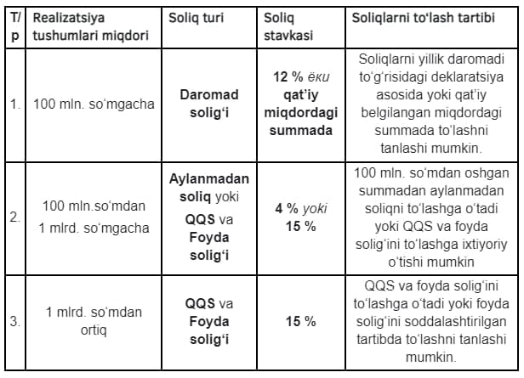
YaTT soliq stavkalari

Slide 8
Yakka tartibdagi tadbirkorlar bir vaqtda bir necha faoliyat turi bilan shug‘ullanishi mumkin.
O‘zbekiston Respublikasi Soliq kodeksining 375-moddasiga muvofiq, faoliyatning bir necha turi bilan shug‘ullanuvchi soliq to‘lovchilar qat’iy belgilangan soliqni faoliyatning har bir turi uchun mazkur turdagi faoliyatga nisbatan belgilangan stavkalar bo‘yicha alohida alohida to‘laydilar.
O‘zbekiston Respublikasi Vazirlar Mahkamasi tomonidan belgilangan tartibda xodimlarni yollashga haqli. O‘zbekiston Respublikasi Vazirlar Mahkamasining 2015-yil 31-iyuldagi 219-sonli qarori bilan tasdiqlangan «Xususiy tadbirkorlar tomonidan xodimlarni yollagan holda tadbirkorlik faoliyatini amalga oshirish mumkin. Unga ko`ra uch kishigacha yo`llanma ishchi ishlatish mumkin.
Hunarmandchilik faoliyatini amalga oshirayotgan yakka tartibdagi tadbirkorlar ko‘pi bilan besh nafar shogirdni ularga tegishlicha haq to‘lagan holda jalb etishga haqlidir.

Slide 9
SAVDO-SANOAT PALATASI
O‘zbekiston Respublikasi Savdo-sanoat palatasi O‘zbekiston Respublikasi Prezidentining 2004-yil 7-iyuldagi farmoniga muvofiq tashkil etilgan. Savdo-sanoat palatasining asosiy maqsadi xususiy tadbirkorlikni yanada rivojlantirish uchun qulay sharoitlar yaratish hamda ishbilarmonlik muhitini takomillashtirish hisoblanadi
Shunga ko‘ra, Palataning asosiy vazifalaridan biri – respublikada tadbirkorlik faoliyati, avvalo, kichik va xususiy biznesni rivojlantirish, real mulkdorlarning keng sinfini shakllantirish, mamlakatning iqtisodiy hayotida xususiy sektor roli va ahamiyatini oshirishga ko‘mak berishdan iborat.
Palataga a’zo bo‘lgan tadbirkorlar uchun qator afzallik va imkoniyatlar yaratilgan. Jumladan, ular tadbirkorlarning huquqiy himoyasini ta’minlash, tovarlar va xizmatlar eksportini qo‘llab-quvvatlash, chet el investitsiyalari va minitexnologiyalarini jalb etish, kadrlarni o‘qitish va qayta tayyorlash hamda boshqa ko‘plab yo‘nalishlarda amaliy ko‘mak va xizmatlar olish imkoniga ega bo‘ladilar

Slide 10
O‘ZBEKISTON RESPUBLIKASI «HUNARMAND» UYUSHMASI
O‘zbekiston Respublikasi xalq ustalari, hunarmandlari va musavvirlari uyushmasi O‘zbekiston Respublikasi Prezidentining 1997-yil 31-martdagi «Xalq badiiy hunarmandchiliklari va amaliy san’atini rivojlantirishni davlat yo‘li bilan qo‘llab-quvvatlash chora-tadbirlari to‘g‘risida»gi 1741-sonli Farmoni asosida tashkil etilgan.
Uyushmaning maqsadi O‘zbekiston xalqining boy madaniy merosi va tarixiy an’analarini to‘liq saqlab qolish va ko‘paytirish, milliy hunarmandchilik, xalq badiiy va amaliy san’atini yanada rivojlantirish, hunarmandchilik faoliyati bilan shug‘ullanuvchi fuqarolarni har tomonlama qo‘llabquvvatlash bo‘yicha maqsadli va kompleks chora-tadbirlarni amalga oshirish, shu asosda aholi, ayniqsa yoshlar, ayollar va kam ta’minlangan oilalar bandligini ta’minlashdan iborat

Slide 11
O`zbekiston Respublikasi Prezidentining «Tadbirkorlik faoliyati va o`zini-o`zi band qilishni davlat tomonidan tartibga solishni soddalashtirish chora-tadbirlari to`g`risida» 2020 yil 8-iyundagi PQ-4742-son qarori qabul qilindi.

Slide 12
Jismoniy va yuridik shaxslarga xizmatlar ko`rsatish, ishlarni bajarish bo`yicha mehnat faoliyatini mustaqil amalga oshiradigan, YATT sifatida ro`yxatga olinmagan va yollanma xodimlar mehnatidan foydalanmaydigan jismoniy shaxslar o`zini-o`zi band qilgan fuqarolar hisoblanadi. O`zbekiston Respublikasi Soliq kodeksiga muvofiq o`zini-o`zi band qilgan shaxslarning mehnat faoliyati natijasida olingan daromadlari jismoniy shaxslar jami daromadlari tarkibiga kiritilmaydi.

Slide 13
O`zini o`zi band qilgan shaxslar tomonidan belgilangan miqdorda to`langan ijtimoiy soliq summalari asosida ularning mehnat staji hisobga olinadi.
O‘zini o‘zi band qilgan shaxslar — o‘z ishini o‘zi topib, uni o‘zi bajarish orqali daromad ko‘radigan jismoniy shaxslardir.
Repetitorlar, enagalar, santexniklar, elektrchilar, sartaroshlar, kurerlar, avtomobil yuvuvchilari, hunarmandlar, farroshlar, tikuvchilar, dasturchilar va yana ko‘plab kasb egalari o‘zini o‘zi band qiluvchilar bo‘lishlari mumkin.

Slide 14
O‘zini o‘zi band qilganlarga nima mumkin, nima mumkin emas?
O‘zini o‘zi band qilganlar quyidagilarni qilishlari mumkin: ro‘yxatdagi bir yoki bir nechta faoliyat turlari bilan shug‘ullanish; ishni faqat mustaqil ravishda bajarish; naqd, terminal va pul o‘tkazmasi orqali to‘lovni qabul qilish; jismoniy va yuridik shaxslar bilan faqat bir martalik ish yoki xizmatlarni bajarish uchun ishlash; mijoz bilan og‘zaki yoki yozma shartnoma tuzish; chet ellik buyurtmachilar bilan shartnoma tuzmasdan ishlash; norezidentlardan chet el valyutasida ishlar uchun to‘lovni qabul qilish. | Quyidagilar o‘zini o‘zi band qilganlarga mumkin emas: ruxsat berilgan faoliyat turlari ro‘yxatida ko‘rsatilmagan faoliyat bilan shug‘ullanish; yakka tartibdagi tadbirkor bo‘lish; o‘z faoliyat turi bo‘yicha kimningdir qo‘lida ishlash; xodimlar yollash; jismoniy va yuridik shaxslarga katta hajmli ish yoki xizmatni uzoq muddat davomida ko‘rsatish.

Slide 15
BILIMINGIZNI SINAB KO‘RING!
Yakka tartibdagi tadbirkorlik nima?
Jismoniy va yuridik shaxs tushunchalari qanday farqlanadi?
Yakka tartibdagi tadbirkorlikning afzalliklari va kamchiliklari nimalar orqali namoyon bo‘ladi?
Yakka tartibdagi tadbirkorlikda bir necha faoliyat turi bilan shug‘ullanish mumkinmi?
Eng kam ish haqi tushunchasini izohlab bering.
Qat’iy belgilangan soliq to‘lovlari deganda nimani tushunasiz?
Yakka tartibdagi tadbirkorlikda xodimlarni yollash qaysi qonun hujjatlariga asosan tartibga solinadi?
Yakka tartibdagi tadbirkorlikni soliqqa tortilish tartibini tushuntirib bering.

